Slide 1
資料可視化
HW02 - 直方圖及長條圖
許加宜
國立臺北科技大學資訊工程系

Slide 2
目錄

Slide 3
目錄
Histogram vs Bar chart
繪製 Histogram 和 Bar chart
評分標準
作業說明
繳交資訊

Slide 4
Histogram vs Bar chart

Slide 5
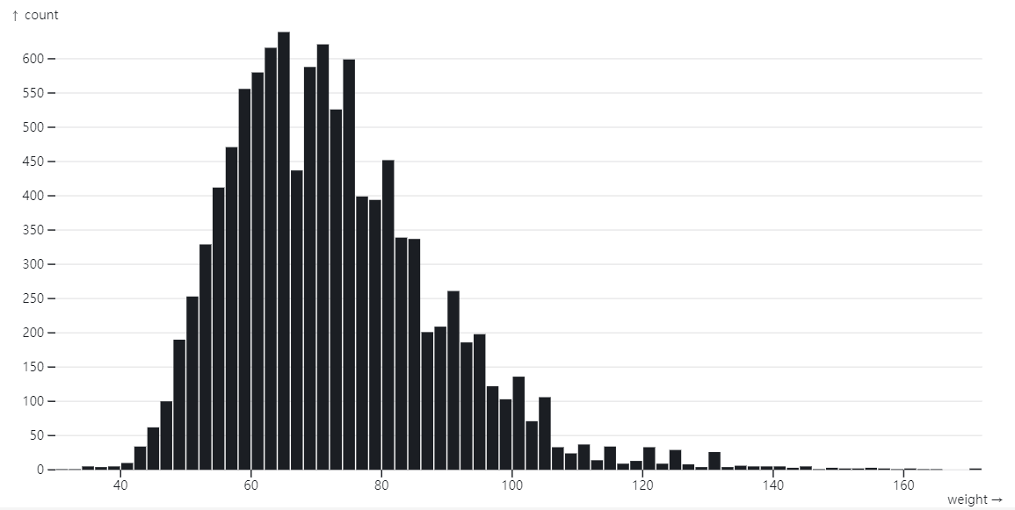
Observable Histogram 介紹
橫軸將連續的資料(例如體重、時間)，分成離散的區間，縱軸為各組的統計
直方圖的組距之間，有一定的排列順序
olympians dataset 中各個體重的人數
(x軸：體重(連續數字)，Y軸：人數)

Slide 6
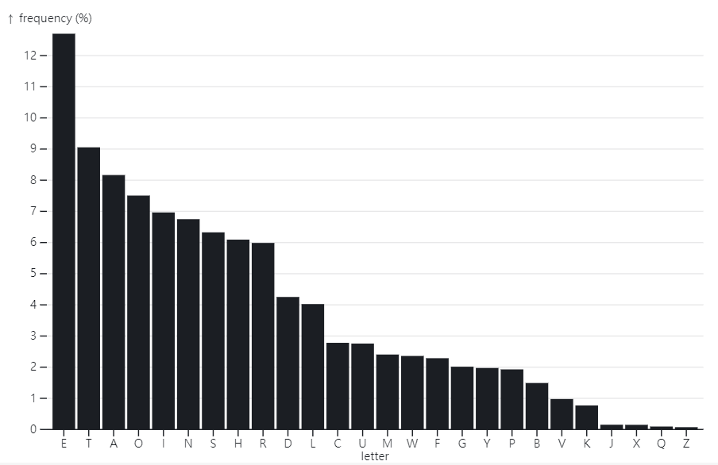
Observable Bar chart 介紹
橫軸為類別，縱軸為各組的次數
長條圖的組距之間，並未有一定的排列順序
alphabet dataset 中各個字母的百分比
(x軸：不同字母(無順序)，Y軸：百分比)

Slide 7
繪製 Histogram 和 Bar chart
03

Slide 8
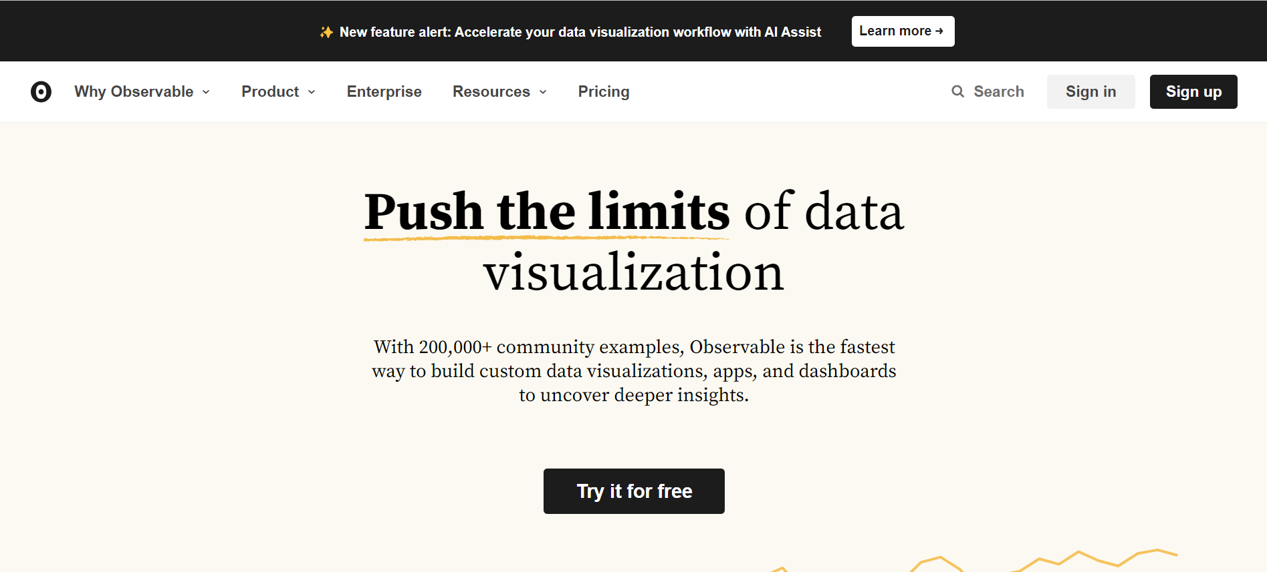
Observable教學
1. 登入 Observable

Slide 9
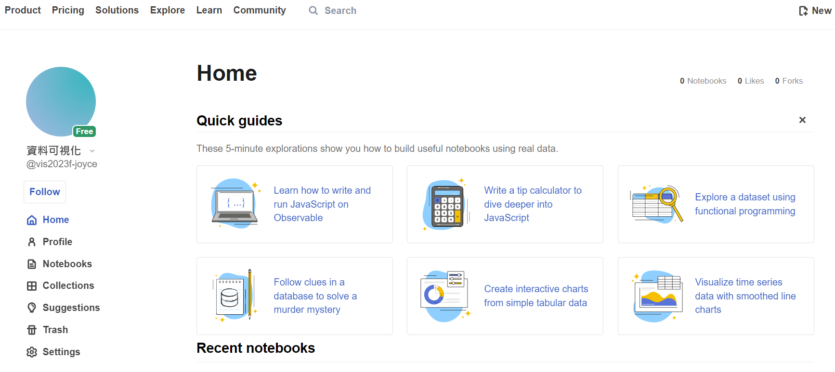
Observable教學
2. 進入Notebooks頁面

Slide 10
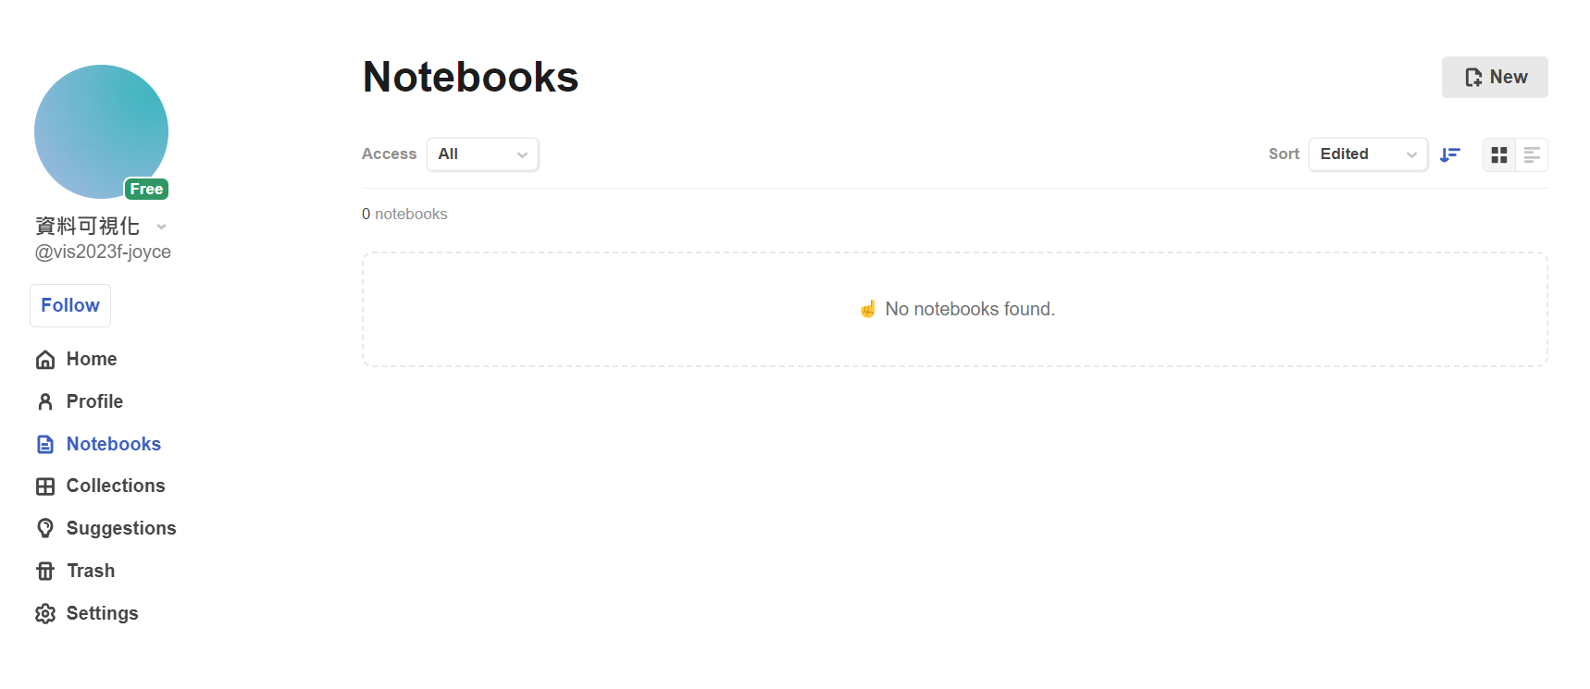
Observable教學
3. 創建新的Notebook

Slide 11
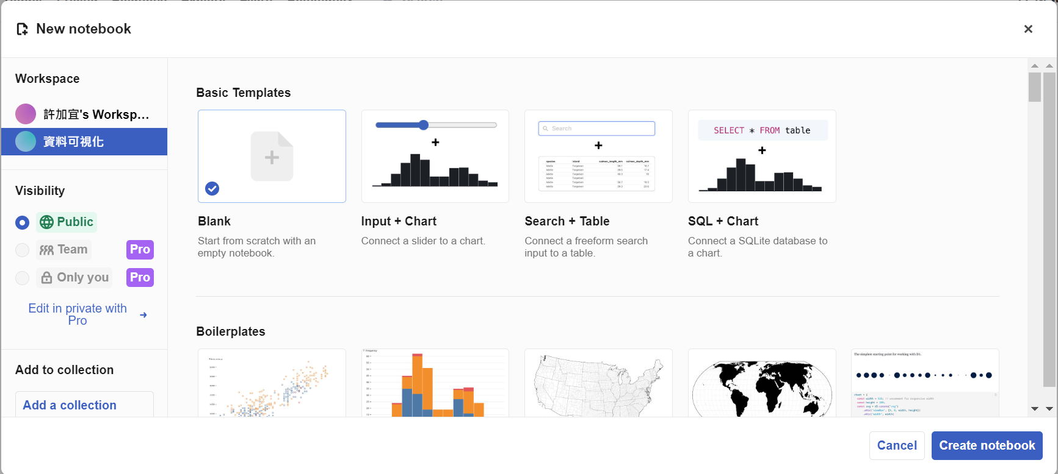
Observable教學
5. 選擇Blank
4. 選擇Public
6. Create

Slide 12
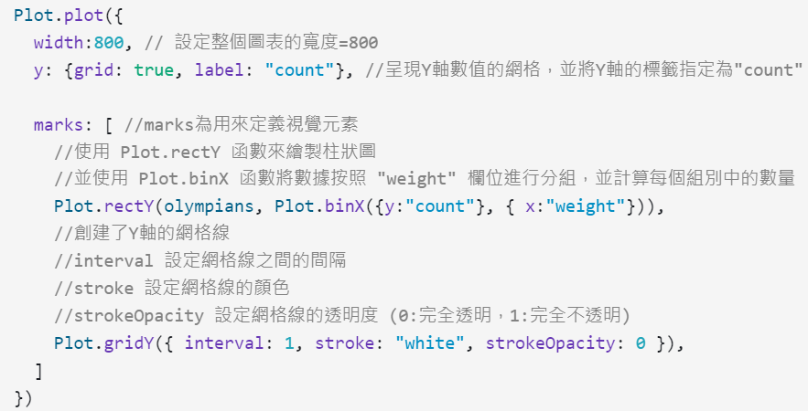

繪製Histogram
範例 1：將olympians 資料集繪製成直方圖 ( X軸：體重，Y軸：人數)
Output

Slide 13
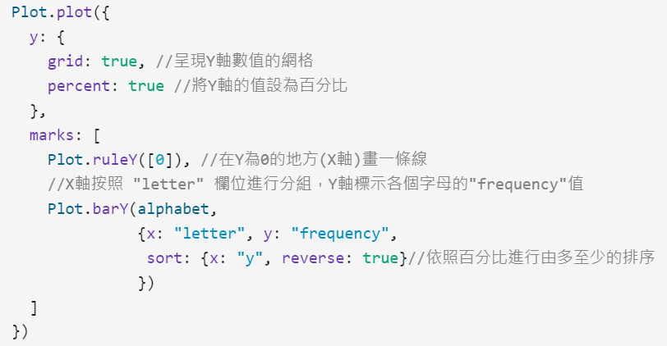
繪製Bar chart
範例 2：將 alphabet 資料集繪製成長條圖 ( X軸：字母，Y軸：百分比)
Output

Slide 14
評分標準
04

Slide 15
評分標準
Simple baseline (4pt)
以 histogram 呈現每個年份出生的人數 (2pt)
可調整margin, fill color, tip (2pt)
Medium baseline (4pt)
以 bar chart 呈現每個年份出生的人數 (2pt)
可調整margin, fill color, tip (2pt)
Strong baseline (2pt)
以 bar chart 呈現每個星座的人數 (1pt)
以 histogram 呈現每個星座的人數 (1pt)

Slide 16
作業說明
05

Slide 17
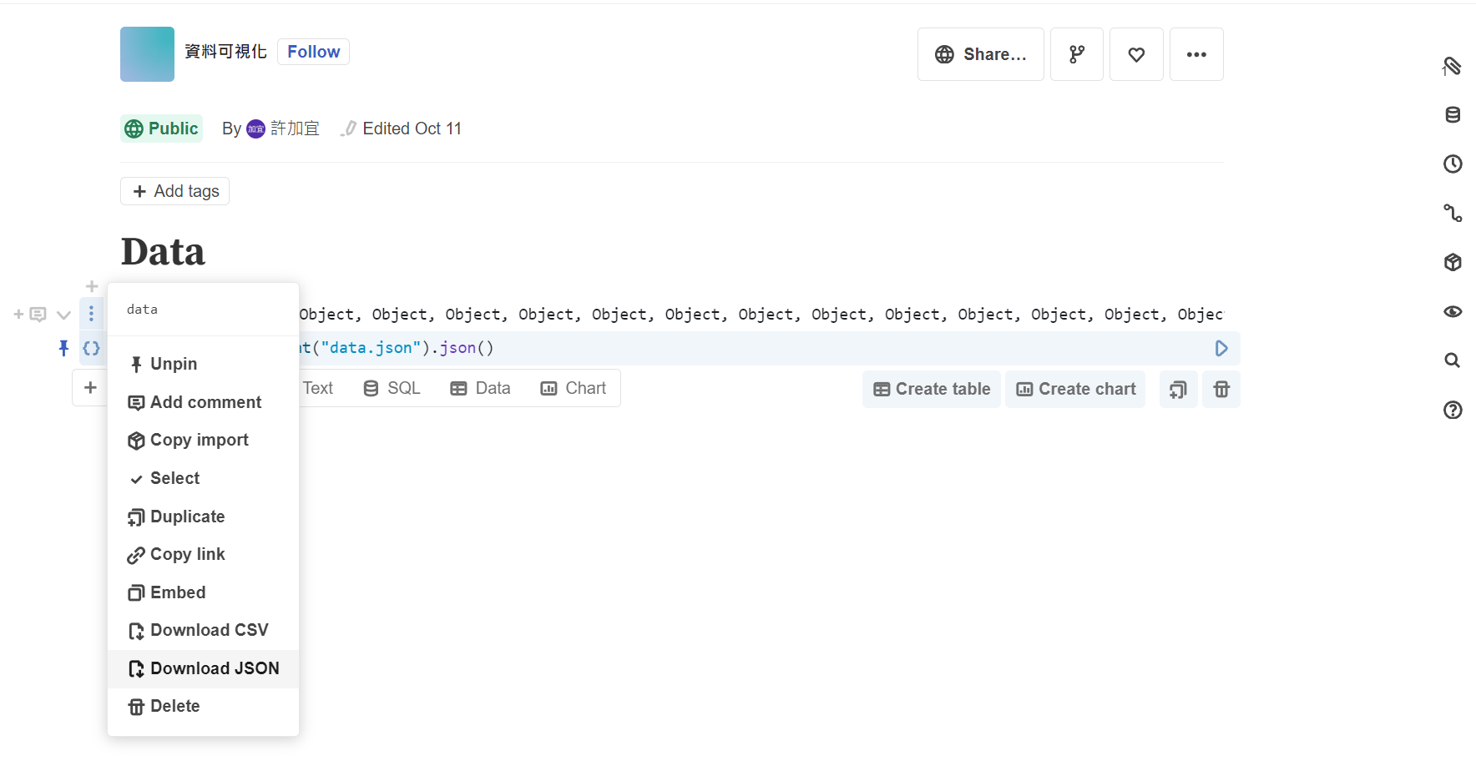
讀JSON檔
1. 至 https://observablehq.com/d/a0ddc2902ee948e3 這個Notebook下載要畫出的 JSON檔案。
1.
2. Download JSON

Slide 18
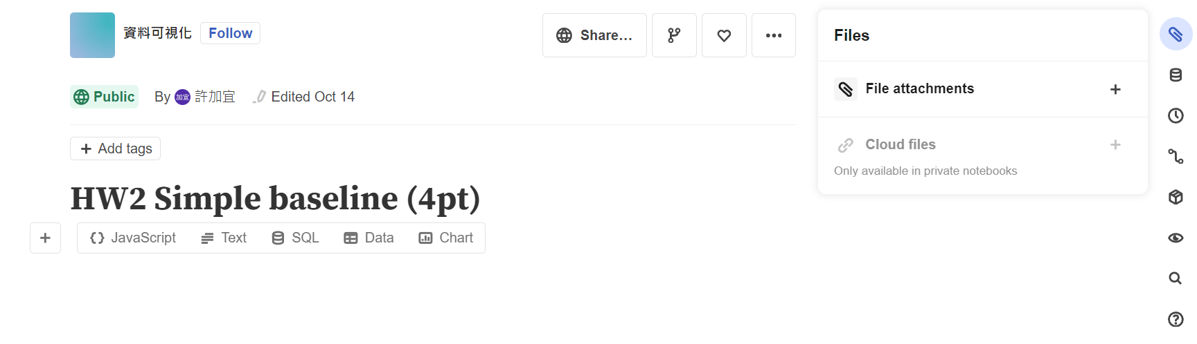
讀JSON檔
2. 將檔案加入自己的Notebook
3.
4. File attachments，
將剛剛下載的
data.json 加入

Slide 19
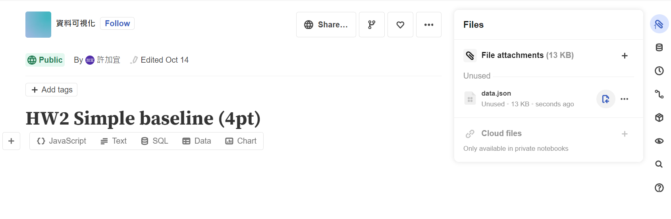
讀JSON檔
2. 將檔案加入自己的Notebook
5. Insert into Notebook

Slide 20
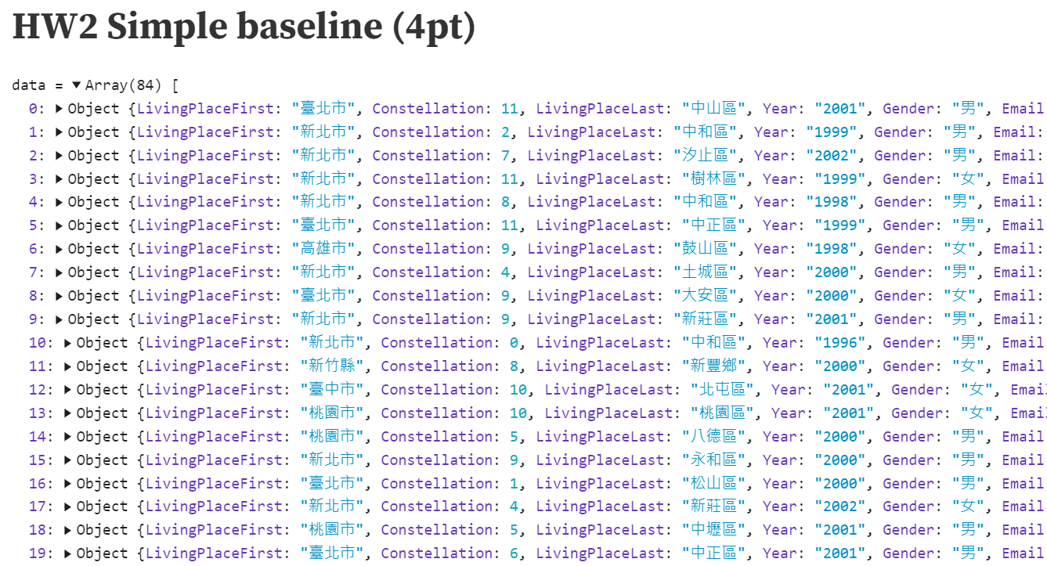
讀JSON檔
3. 即可在此Notebook使用 data 這個 Object Array。

Slide 21
作業注意事項
此次作業的3個baseline請開三個不同Notebook，並分別命名為：
HW2 Simple baseline (4pt)
HW2 Medium baseline (4pt)
HW2 Strong baseline (2pt)
請注意每個Notebook都要分別加入 data.json

Slide 22
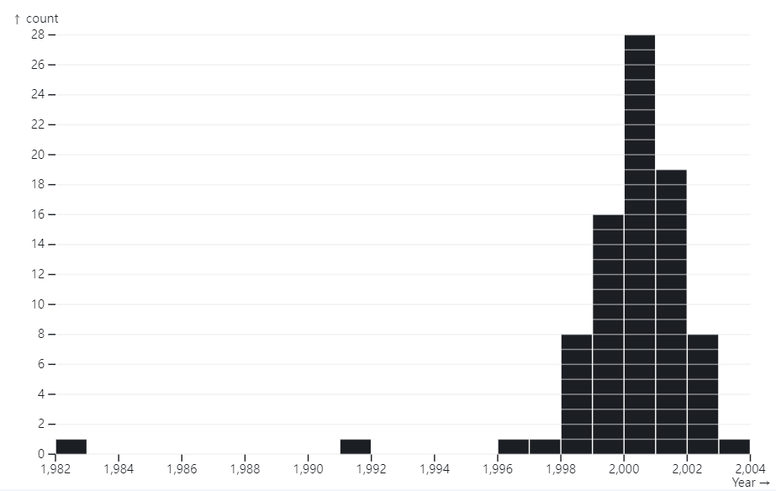
Simple baseline (4pt)
以histogram呈現每個年份出生的人數 (2pt)
Plot.plot({
y: {grid: true, label: "count"},
marks: [
Plot.rectY(data, Plot.binX({y:"count"}, { x:"Year", interval: 1 })),
Plot.gridY({ interval: 1, stroke: "white", strokeOpacity: 0.5 })
]
})

Slide 23
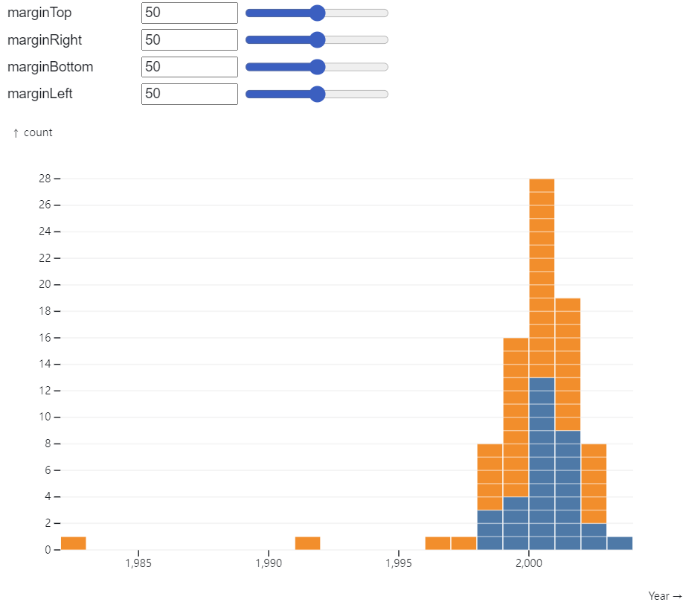
Simple baseline (4pt)
可調整margin, fill color, tip (2pt)
margin：圖表區域周圍的空間
fill color：填充矩形的顏色
tip：矩形額外顯示的資訊

Slide 24
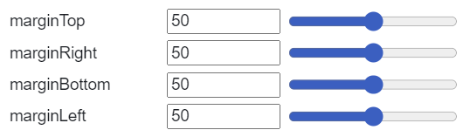
Simple baseline (4pt)
可調整margin, fill color, tip (2pt)
viewof plot1 = Inputs.form({
mt: Inputs.range([0, 100], {label: "marginTop", step: 1}),
mr: Inputs.range([0, 100], {label: "marginRight", step: 1}),
mb: Inputs.range([0, 100], {label: "marginBottom", step: 1}),
ml: Inputs.range([0, 100], {label: "marginLeft", step: 1}),
})

Slide 25
Simple baseline (4pt)
可調整margin, fill color, tip (2pt)
Plot.plot({
marginTop: plot1.mt,
marginRight: plot1.mr,
marginBottom: plot1.mb,
marginLeft: plot1.ml,
y: {grid: true, label: "count"},
marks: [
Plot.rectY(data, Plot.binX({y:"count"}, { x:"Year", interval:1, fill:"Gender", tip: true })),
Plot.gridY({ interval: 1, stroke: "white", strokeOpacity: 0.5 })
]
})

Slide 26
Medium baseline (4pt)
資料處理
//第三個cell
{
yCounts.length = 0; //將yCounts清空
var minYear = Math.min(...years); //最早出生年
var maxYear = Math.max(...years); //最晚出生年
for (var y=minYear; y<=maxYear; y++) {
//所有年份都建立兩個Object，一個存放男性資料，一個存放女性資料
yCounts.push({year:y, gender:"male", count:0});
//Object包含：1. 出生年，2.男性，3.人數(設為0)
yCounts.push({year:y, gender:"female", count:0});
//Object包含：1. 出生年，2.女性，3.人數(設為0)
}
data.forEach (x=> {
var i = (x.Year-minYear)*2 + (x.Gender== "男" ? 0 : 1);
yCounts[i].count++;
//讀取data array，加總每個年份出生的人
})
return yCounts
}
yCounts = [];
//第一個cell，建立空的Array，存放要呈現在bar chart的資料
years = data.map(item => item.Year);
//第二個cell，建立一個Map存放所有出生年份，以便找到最早的出生年和最晚出生年

Slide 27
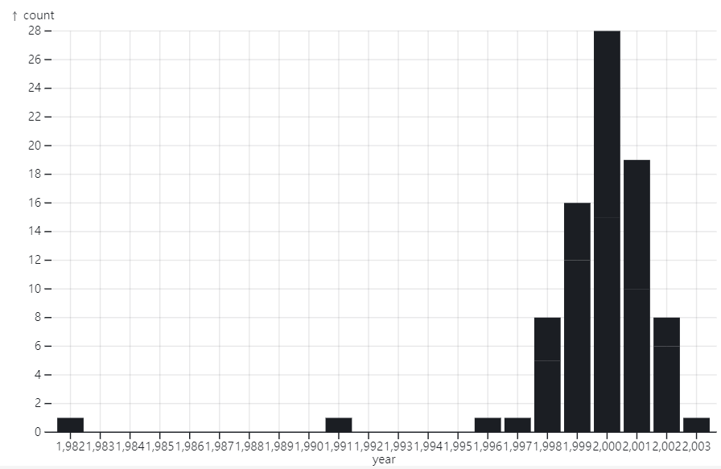
Medium baseline (4pt)
以 bar chart 呈現每個年份出生的人數 (2pt)
Plot.plot({
grid: true,
y: {label: "count"},
marks: [
Plot.ruleY([0]),
Plot.barY(yCounts, {x: "year", y: "count"}),
]
});

Slide 28
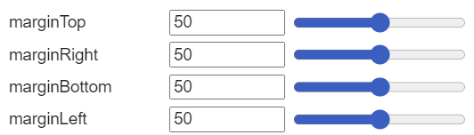
Medium baseline (4pt)
可調整margin, fill color, tip (2pt)
viewof plot2 = Inputs.form({
mt: Inputs.range([0, 100], {label: "marginTop", step: 1}),
mr: Inputs.range([0, 100], {label: "marginRight", step: 1}),
mb: Inputs.range([0, 100], {label: "marginBottom", step: 1}),
ml: Inputs.range([0, 100], {label: "marginLeft", step: 1}),
})

Slide 29
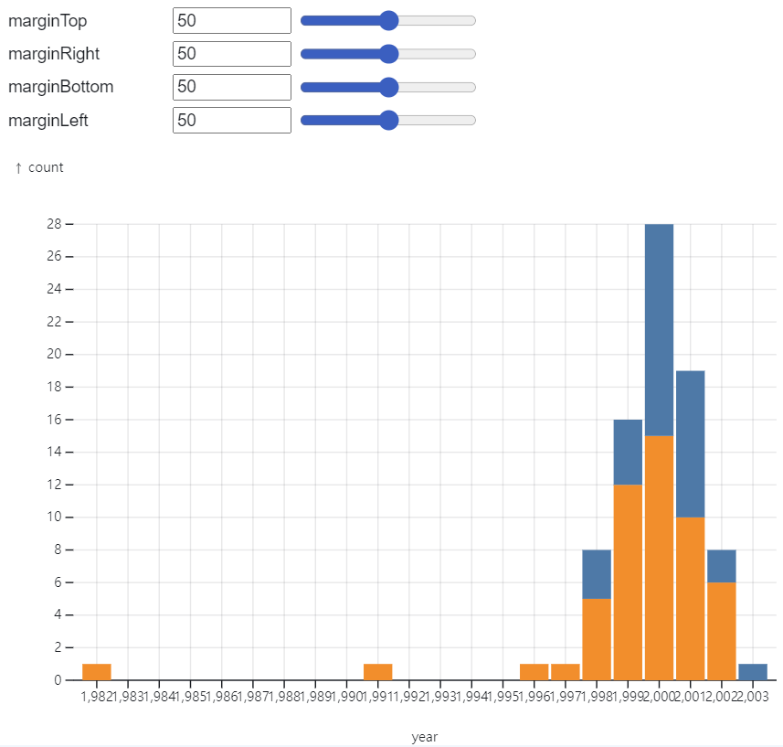
Medium baseline (4pt)
可調整margin, fill color, tip (2pt)
Plot.plot({
marginTop: plot2.mt,
marginRight: plot2.mr,
marginBottom: plot2.mb,
marginLeft: plot2.ml,
grid: true,
y: {label: "count"},
marks: [
Plot.ruleY([0]),
Plot.barY(yCounts, {x: "year", y: "count", tip: true , fill:"gender"}),
]
});

Slide 30
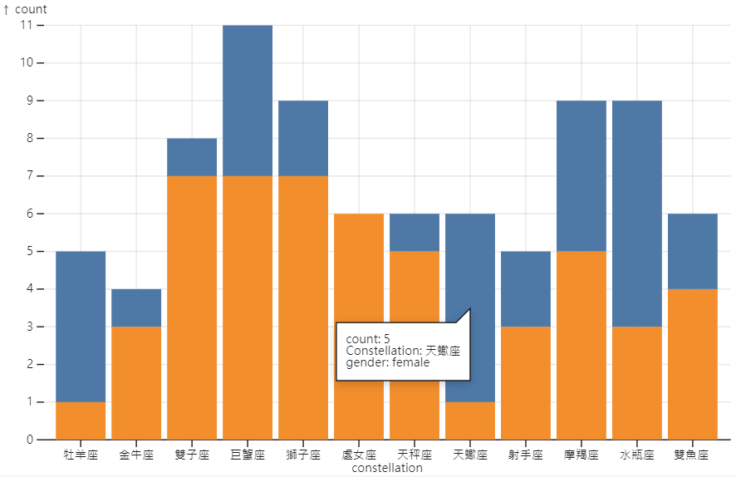
Strong baseline -1 (1pt)
以 bar chart 呈現每個星座的人數，用顏色表示性別
X軸為各個星座的名稱(須為中文)，Y軸為人數
必須包含sign，格式如範例圖

Slide 31
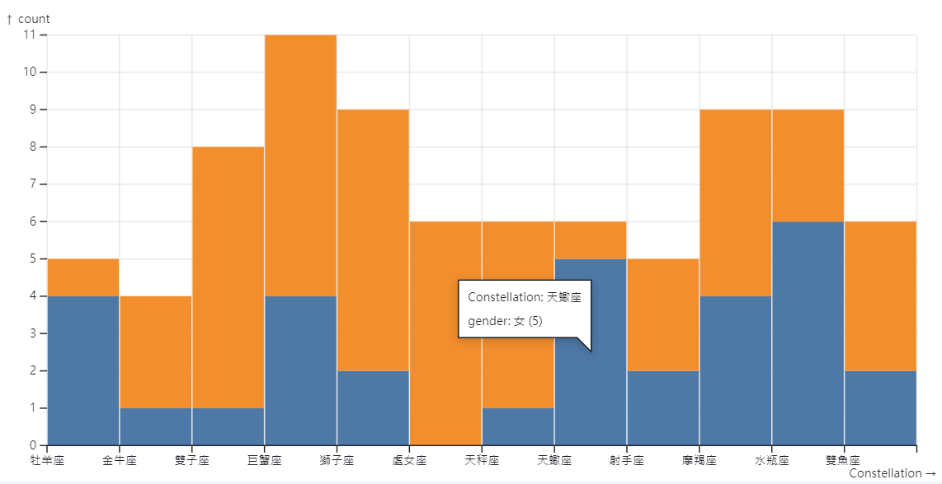
Strong baseline -2 (1pt)
以 histogram 呈現每個星座的人數，用顏色表示性別
X軸為各個星座的名稱(須為中文)，Y軸為人數
必須包含sign，格式如範例圖

Slide 32
Strong baseline
星座和對應的數字：
牡羊座 | 金牛座 | 雙子座 | 巨蟹座 | 獅子座 | 處女座 | 天秤座 | 天蠍座 | 射手座 | 摩羯座 | 水瓶座 | 雙魚座
0 | 1 | 2 | 3 | 4 | 5 | 6 | 7 | 8 | 9 | 10 | 11

Slide 33
繳交資訊
06

Slide 34
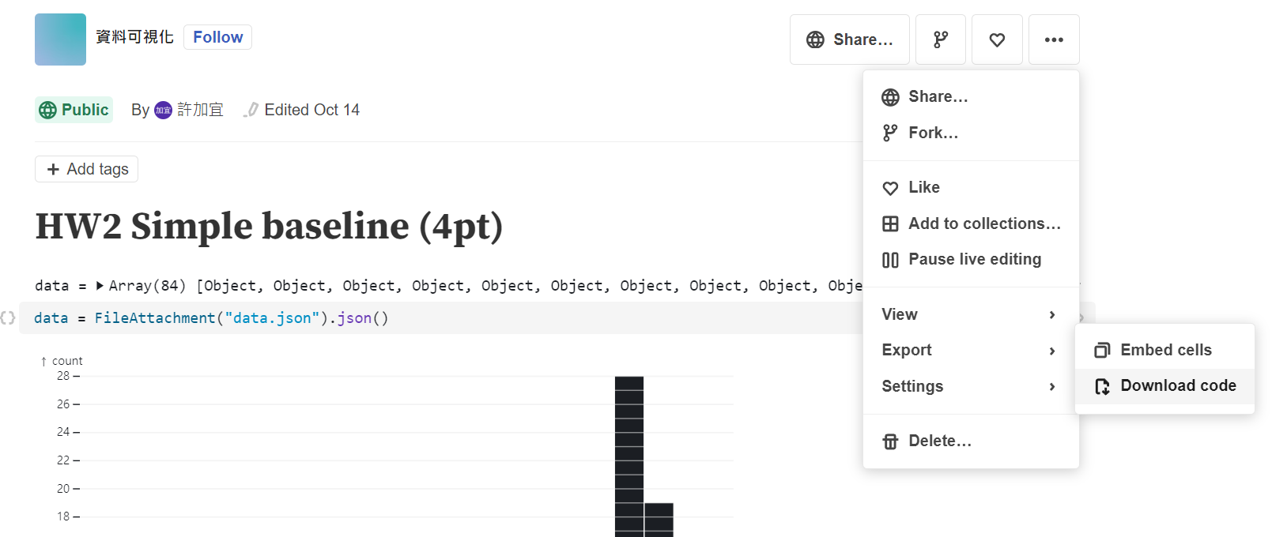
Export Observable code
1. 在匯出檔案前請確認所有cell都有run過、圖表皆有呈現。
1. 點擊 ...
2. 選擇 Export
3. Download code

Slide 35
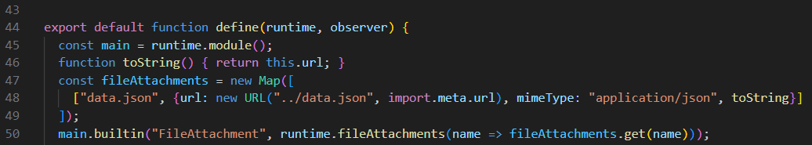
Export Observable code
2. 將下載下來的檔案解壓縮，刪除裡面的files資料夾。並修改最主要的js檔案。
(名字是亂碼的那個，例如 ce913880495a6f30@76.js)，並將URL路徑改成 ../data.json

Slide 36
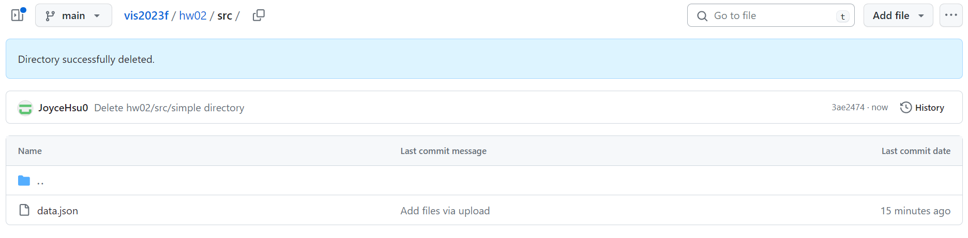
Github
3. 將data.json放到 src 檔案夾底下

Slide 37
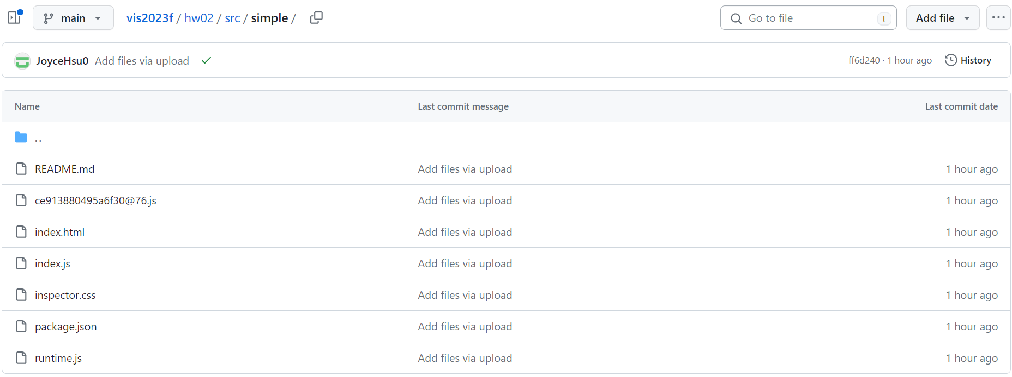
Github
4. 在 src 檔案夾底下建立simple/medium/strong 檔案夾，並分別將修改過後的檔案放入。
在simple檔案夾底下

Slide 38
Github
5. 更改 hw02/index.html 178~185行程式碼為：
<!-- ------------------------------------------------>
<div class="row hw12">
<div class="col-md-12 twenty">
Simple baseline 程式碼，請放在 https://github.com/
<span style="color:red;">你的帳號</span>
/vis2023f/hw
<span style="color:red;">02</span>
/src/simple 檔案夾。
<br>
<hr>
Medium baseline 程式碼，請放在 https://github.com/
<span style="color:red;">你的帳號</span>
/vis2023f/hw
<span style="color:red;">02</span>
/src/medium 檔案夾。
<br>
<hr>
Strong baseline 程式碼，請放在 https://github.com/
<span style="color:red;">你的帳號</span>
/vis2023f/hw
<span style="color:red;">02</span>
/src/strong 檔案夾。
<br>
</div>
</div>
<!-- ------------------------------------------------>
<div class="row hw12">
<div class="col-md-12 twenty">
<h4>前往你的 Demo 網頁</h4>
</div>
</div>
<!-- ------------------------------------------------>
<div class="row hw12">
<div class="col-md-12 twenty">
<a href="https://你的帳號.github.io/vis2023f/hw02/src/simple/">https://你的帳號.github.io/vis2023f/hw02/src/simple/</a>
<hr>
<a href="https://你的帳號.github.io/vis2023f/hw02/src/medium/">https://你的帳號.github.io/vis2023f/hw02/src/medium/</a>
<hr>
<a href="https://你的帳號.github.io/vis2023f/hw02/src/medium/">https://你的帳號.github.io/vis2023f/hw02/src/strong/</a>
</div>
</div>
<!-- ------------------------------------------------>

Slide 39
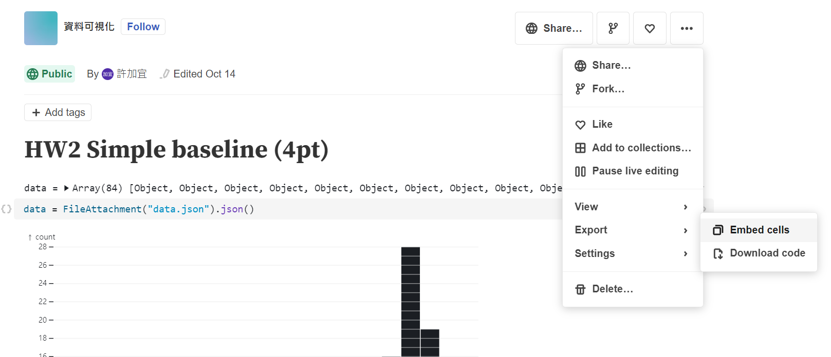
Export notebook
1. 點擊 ...
2. 選擇 Export
3. Embed cells

Slide 40
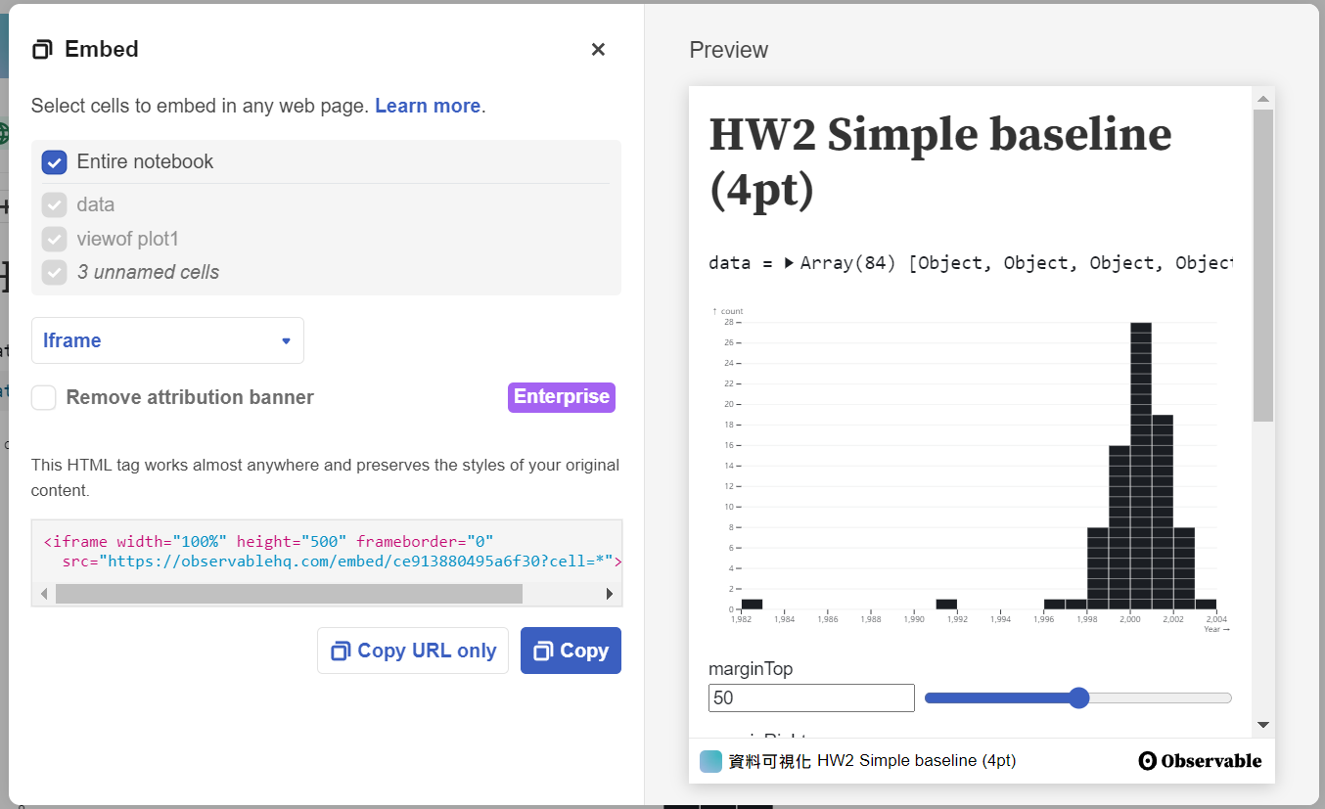
Export notebook
1. 選擇 Entire notebook
2. 確認是Iframe
3. Copy

Slide 41
Iframe
在hw02/index.html中原本為影片的地方程式碼如下：
<!-- ------------------------------------------------>
<div class="row hw12">
<div class="col-md-12 twenty">
<video id="video1" style="width:100%;max-width:100%;" controls="">
<source src="https://www.w3schools.com/html/mov_bbb.mp4" type="video/mp4">
</video>
</div>
</div>
<!-- ------------------------------------------------>

Slide 42
Iframe
將其整段更改為以下程式碼，並將剛剛 Embed notebook 時copy的程式碼貼上(如下方紅字處)並新增下方紫字的程式碼，用來將Iframe背景顏色設為白色。
<!-- ------------------------------------------------>
<div class="row hw12">
<div class="col-md-12 twenty">
<h4>Simple baseline - 以 histogram 呈現每個年份出生的人數，可調整margin, fill color, tip</h4>
</div>
</div>
<div class="row hw12">
<div class="col-md-12 twenty">
<iframe width="100%" height="500" frameborder="0" style="background-color: #FFFFFF"
src=“…."></iframe>
</div>
</div>
<!-- ------------------------------------------------>
<div class="row hw12">
<div class="col-md-12 twenty">
<h4>Medium baseline - 以 bar chart 呈現每個年份出生的人數，可調整margin, fill color, tip</h4>
</div>
</div>
<div class="row hw12">
<div class="col-md-12 twenty">
<iframe width="100%" height="500" frameborder="0" style="background-color: #FFFFFF"
src=“…."></iframe>
</div>
</div>
<!-- ------------------------------------------------>
<div class="row hw12">
<div class="col-md-12 twenty">
<h4>Strong baseline - 分別以 bar chart 和 histogram 呈現每個星座的人數</h4>
</div>
</div>
<div class="row hw12">
<div class="col-md-12 twenty">
<iframe width="100%" height="500" frameborder="0" style="background-color: #FFFFFF"
src=“…."></iframe>
</div>
</div>
<!-- ------------------------------------------------>

Slide 43
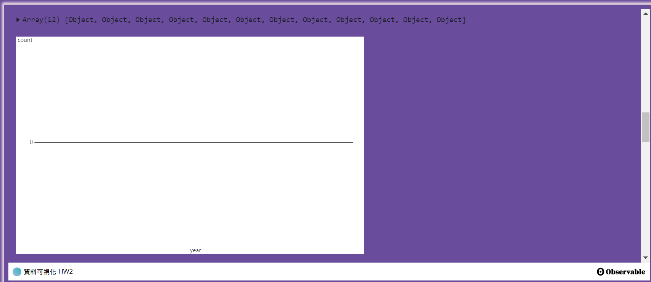
Iframe-圖表沒有跑出來的問題

Slide 44
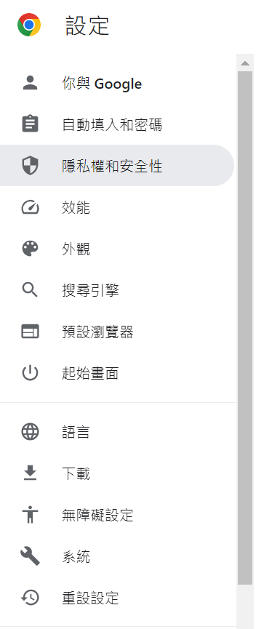
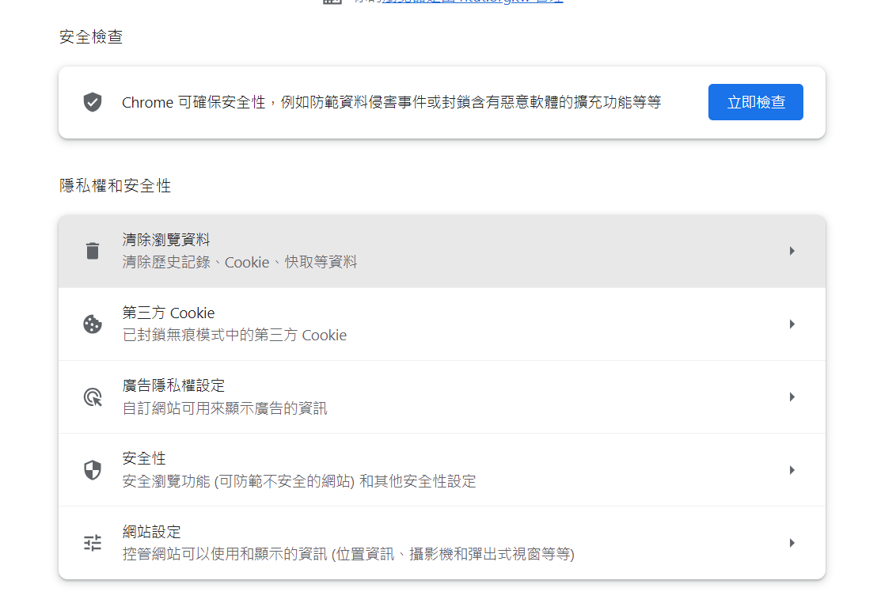
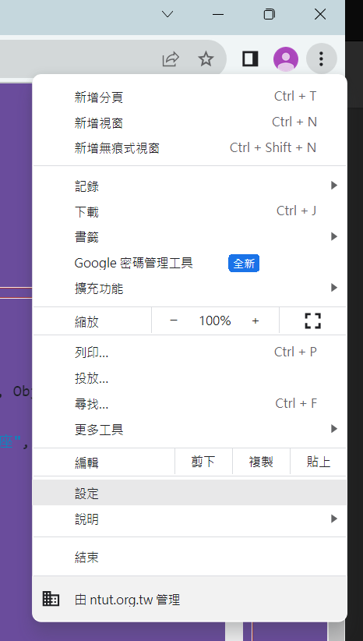
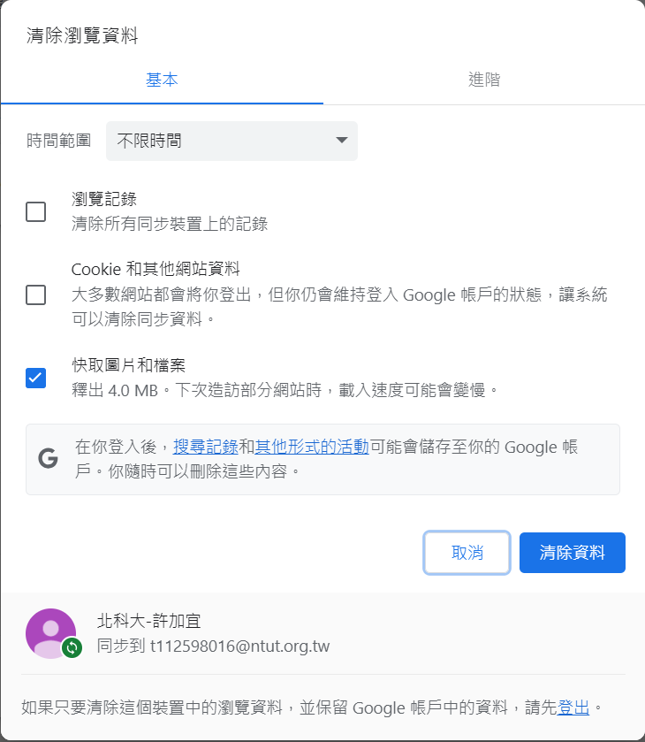
Iframe-圖表沒有跑出來的問題
2. 隱私權和安全性
3. 清除瀏覽資料
1. 設定
3. 清除快取
4. 重新整理網頁

Slide 45
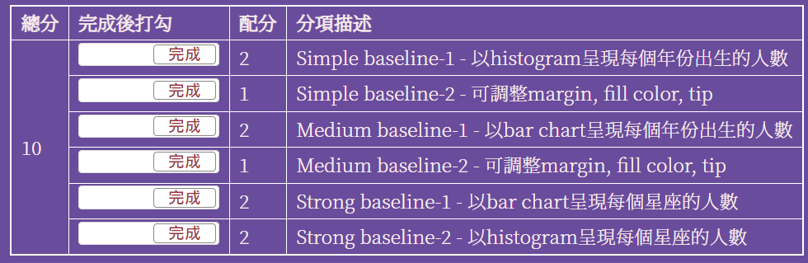
評分表
<table>
<tr>
<th>總分</th>
<th>完成後打勾</th>
<th>配分</th>
<th>分項描述</th>
</tr>
<tr>
<td rowspan="16" id="myTotal"></td>
<td><input type="checkbox" class="flipswitch" id="myCheckbox1" checked="checked"></td>
<td id='m1'>2</td>
<td>Simple baseline-1 - 以histogram呈現每個年份出生的人數</td>
</tr>
<tr>
<td><input type="checkbox" class="flipswitch" id="myCheckbox2" checked="checked"></td>
<td id='m2’>2</td>
<td>Simple baseline-2 - 可調整margin, fill color, tip</td>
</tr>
<tr>
<td><input type="checkbox" class="flipswitch" id="myCheckbox3" checked="checked"></td>
<td id='m3'>2</td>
<td>Medium baseline-1 - 以bar chart呈現每個年份出生的人數</td>
</tr>
<tr>
<td><input type="checkbox" class="flipswitch" id="myCheckbox4" checked="checked"></td>
<td id='m4 ' >2</td>
<td>Medium baseline-2 - 可調整margin, fill color, tip </td>
</tr>
<tr>
<td><input type="checkbox" class="flipswitch" id="myCheckbox5" checked="checked"></td>
<td id='m5 ' >1</td>
<td>Strong baseline-1 - 以bar chart呈現每個星座的人數 </td>
</tr>
<tr>
<td><input type="checkbox" class="flipswitch" id="myCheckbox6" checked="checked"></td>
<td id='m6' >1</td>
<td>Strong baseline-2 - 以histogram呈現每個星座的人數 </td>
</tr>
</table>
更改 hw02/index.html 中程式碼
Notes:
<!-- ------------------------------------------------>
<div class="row hw12">
<div class="col-md-12 twenty">
打開src資料夾
<input type="button" name="back" onclick="location.href='https://github.com/Wenshin1109/ct2023s/tree/main/hw04/src'" value="按我٩(｡・ω・｡)و">
</div>
</div>
<table>
<tr>
<th>總分</th>
<th>完成後打勾</th>
<th>配分</th>
<th>分項描述</th>
</tr>
<tr>
<td rowspan="4" id="myTotal"></td>
<td><input type="checkbox" class="flipswitch" id="myCheckbox1" checked="checked"></td>
<td id='m1'>1</td>
<td>數字 0~9</td>
</tr>
<tr>
<td><input type="checkbox" class="flipswitch" id="myCheckbox2" checked="checked"></td>
<td id='m2'>2</td>
<td>大寫字母 A~Z</td>
</tr>
<tr>
<td><input type="checkbox" class="flipswitch" id="myCheckbox3" checked="checked"></td>
<td id='m3'>3</td>
<td>小寫字母 a~z</td>
</tr>
<tr>
<td><input type="checkbox" class="flipswitch" id="myCheckbox4" checked="checked"></td>
<td id='m4'>4</td>
<td>所有符號</td>
</tr>
</table>

Slide 46
評分表
function update(){
var score = 0;
if (d3.select("#myCheckbox1").property("checked")){
score += parseInt(d3.select('#m1').html());
}
if (d3.select("#myCheckbox2").property("checked")){
score += parseInt(d3.select('#m2').html());
}
if (d3.select("#myCheckbox3").property("checked")){
score += parseInt(d3.select('#m3').html());
}
if (d3.select("#myCheckbox4").property("checked")){
score += parseInt(d3.select('#m4').html());
}
if (d3.select("#myCheckbox5").property("checked")){
score += parseInt(d3.select('#m5').html());
}
if (d3.select("#myCheckbox6").property("checked")){
score += parseInt(d3.select('#m6').html());
}
d3.select("#myTotal").html(score);
}
更改 hw02/index.html 中程式碼

Slide 47
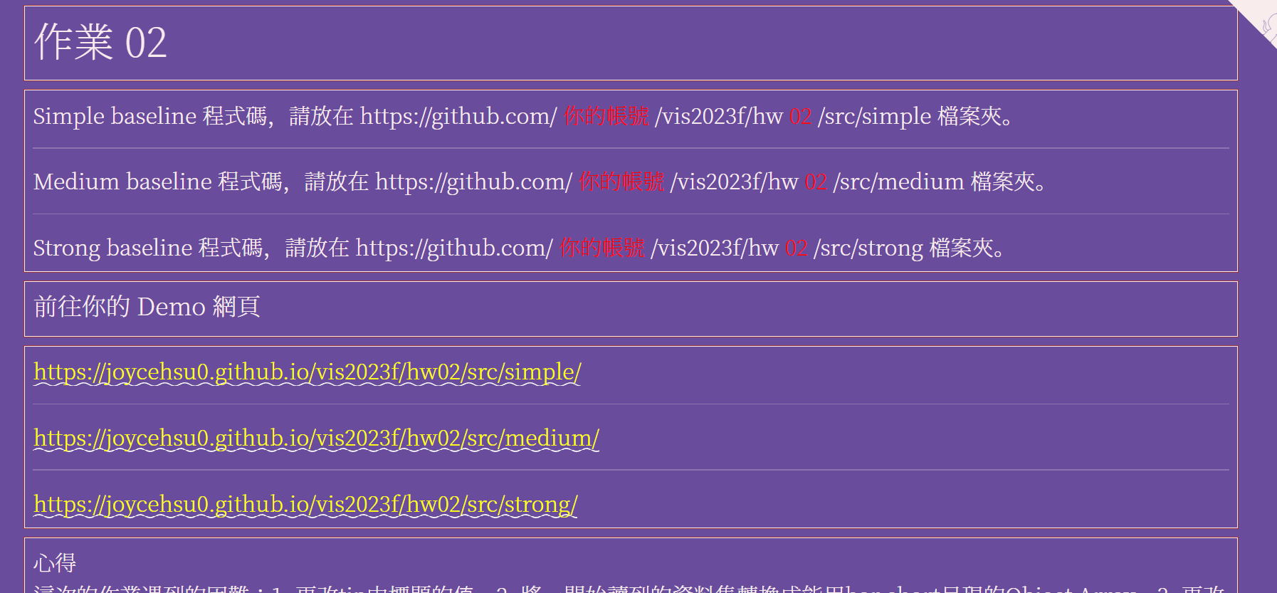
https://joycehsu0.github.io/vis2023f/hw02/index.html

Slide 48
Regulations
You should finish your homework on your own.
Do not share your codes with any living creatures.
Your HW will get 0 pt if you violate any of the above rules.
Professor & TAs preserve the rights to change the rules & grades.

Slide 49
助教聯絡資訊
07

Slide 50
助教聯絡資訊
TA Email
許加宜 t112598016@ntut.org.tw
Email 標題請按照此格式(X為作業編號) : [vis2023f-hwX-學號]

